Slide 1


Slide 2

01
Những công cụ hỗ trợ

Slide 3




HTML, JS, CSS
Angular
MongoDB, Firebase

Slide 4
02
Các giai đoạn chính

Slide 5
Diệp Thiên Thiên

Slide 6

Mục tiêu:
Tìm hiểu thêm về chuyên ngành của mình.
Định hướng được tương lai khi ra trường.
Biết thêm nhiều về công nghệ mới.
Rèn luyện bản thân.

Slide 7
Giai đoạn 1:
Học sử dụng Git/GitHub
Học HTML, CSS, JS để làm web tĩnh
Làm bài tập code thiếu nhi

Slide 8
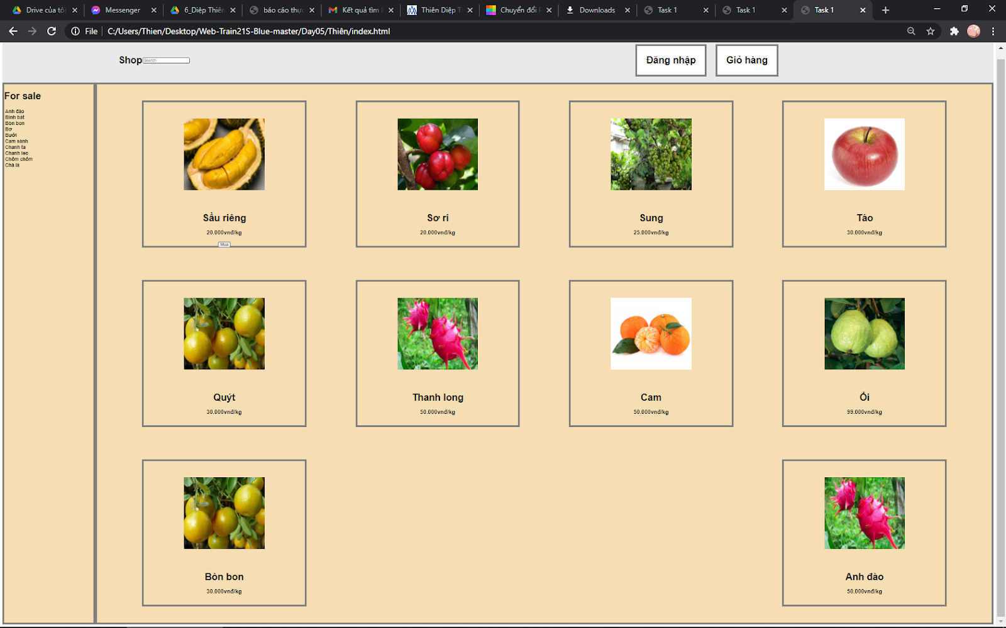
Kết quả giai đoạn 1

Slide 9
Giai đoạn 2:
Học về Angular framework
Học về NodeJS để kết nối Firebase/MongoDB

Slide 10
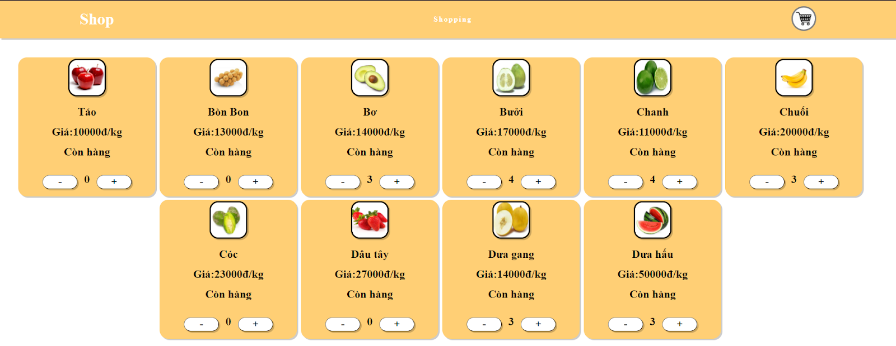
Kết quả giai đoạn 2: web bán hàng Angular kết nối với MongoDB/Firebase

Slide 11
Giai đoạn 3:
Áp dụng những gì đã học để thiết kế một trang web hoàn chỉnh

Slide 12

Đề tài: Trang web ghi chú online.

Slide 13
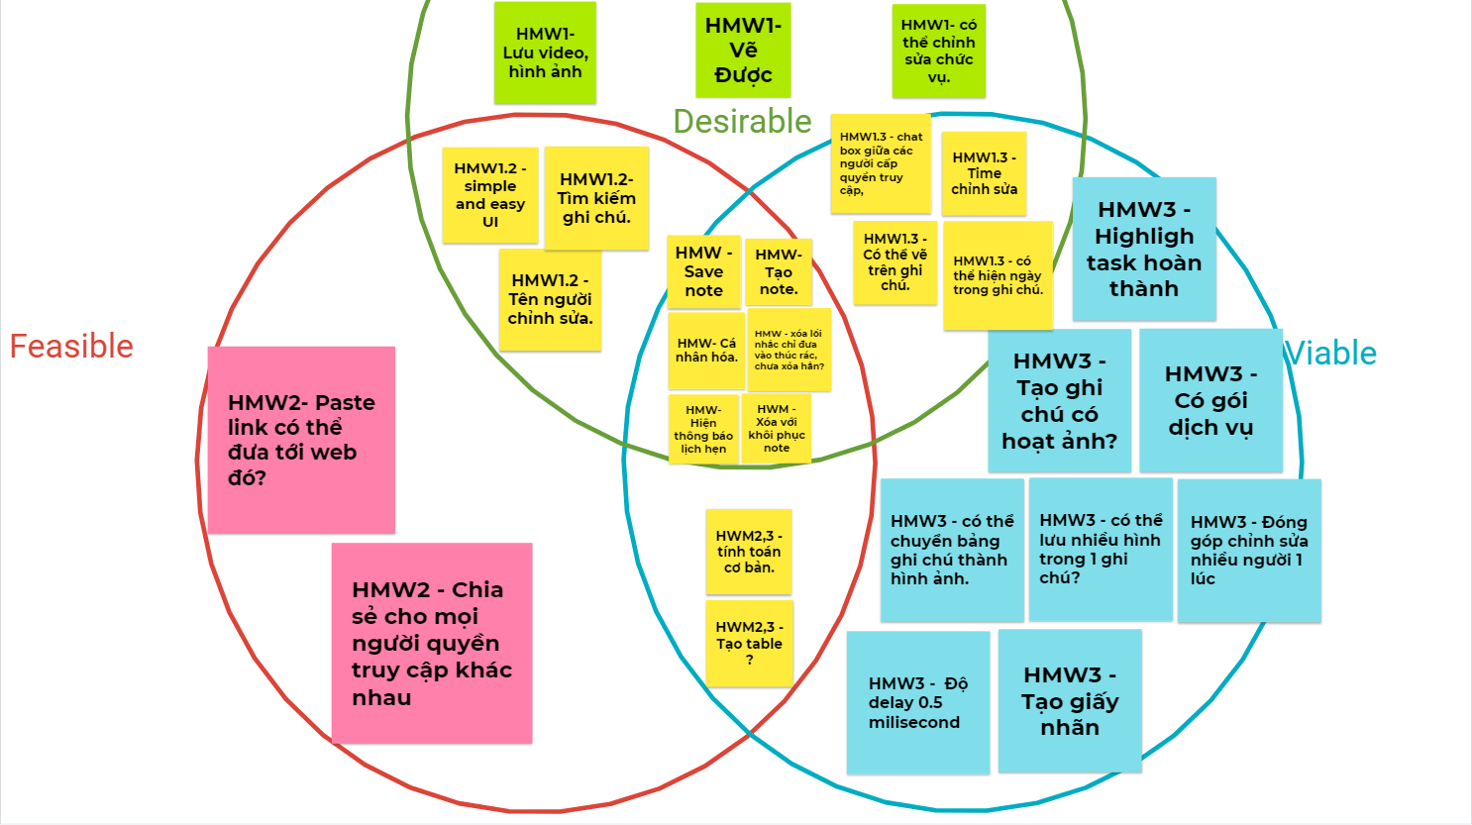
Design sprint để brainstorming và lọc ra các chức năng cần thiết để đưa vào project chính.

Slide 14
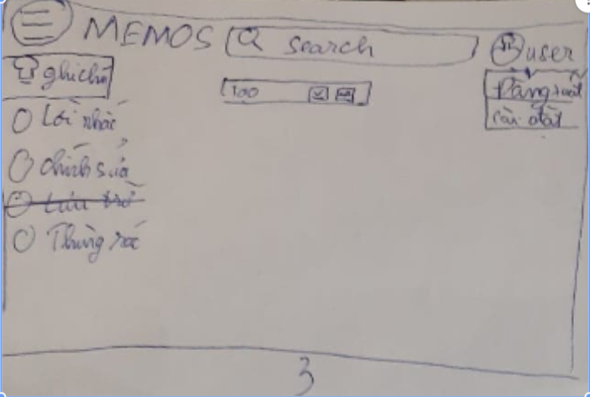
Prototype Memos’s main page
Prototypes

Slide 15
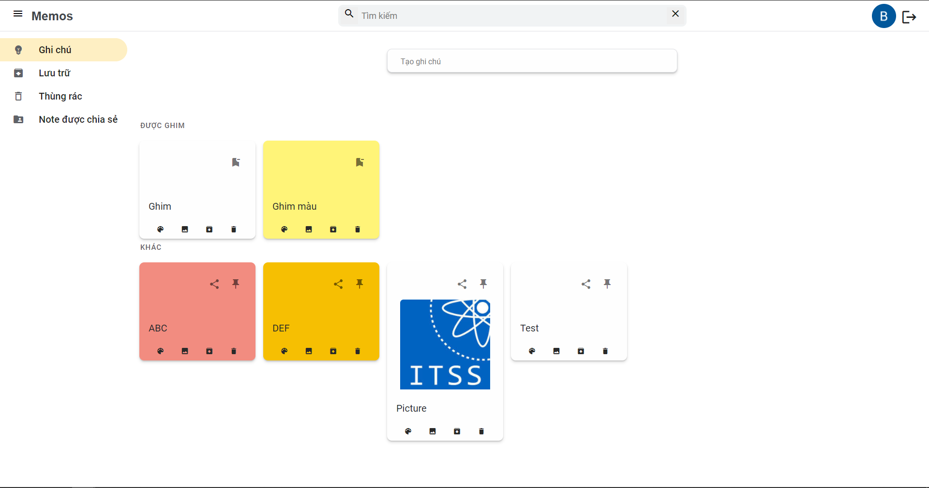
Features
Main page

Slide 16
03
Kinh nghiệm

Slide 17

Kiến thức chuyên môn :
Học về Angular, Front-end và Back-end.
Học cách tìm và sửa lỗi, tư duy lập trình cơ bản.

Slide 18
Kỹ năng mềm:
Quy tắc văn hóa của công ty.
Kỹ năng làm việc nhóm.
Cách đối phó với áp lực.
Viết báo cáo, trình bày powerpoint.

Slide 19
Lê Thanh Bảo

Slide 20
Mục tiêu:
Tiếp xúc với môi trường công sở.
Cải thiện kỹ năng mềm & kỹ năng lập trình.
Tìm định hướng về chuyên ngành.

Slide 21
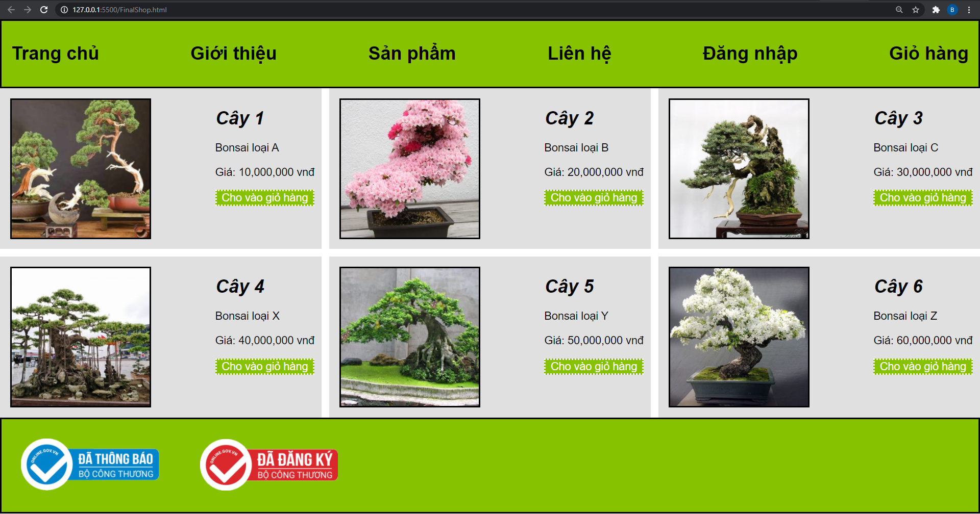
Kết quả giai đoạn 1

Slide 22
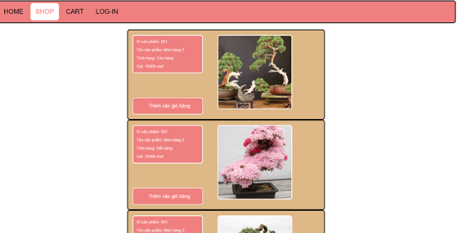
Kết quả giai đoạn 2: web bán hàng Angular kết nối với MongoDB/Firebase

Slide 23
Đề tài: Trang web ghi chú online.

Slide 24
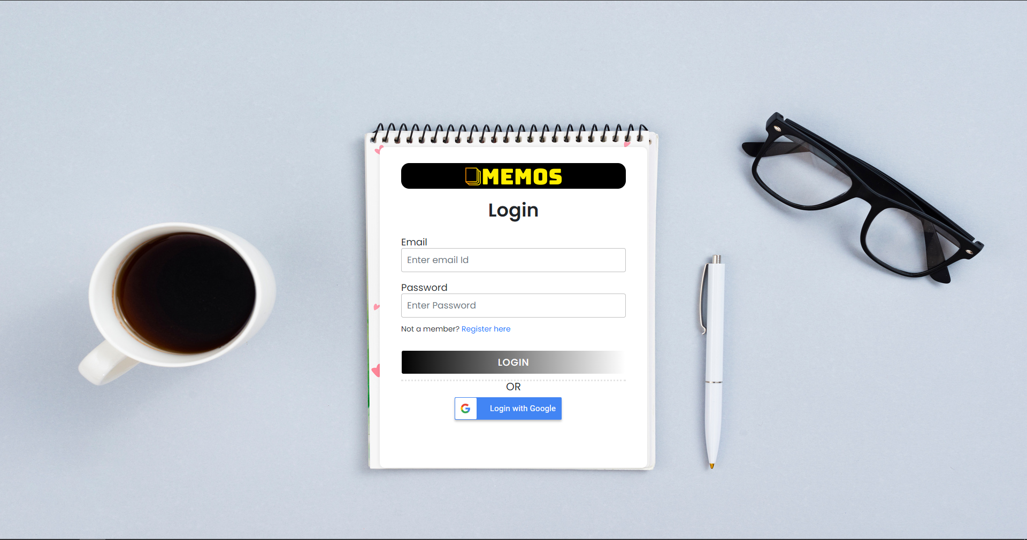
Features
Trang đăng nhập

Slide 25
Features
Main page

Slide 26
03
Kinh nghiệm

Slide 27
Kiến thức chuyên môn :
Ngôn ngữ lập trình web HTML, CSS, JS
Sử dụng Angular và Angular Material
Tạo server dữ liệu Firebase và MongoDB

Slide 28
Kỹ năng mềm:
Hình thành thói quen viết nhật ký công việc hằng ngày
Kỹ năng trình bày, viết báo cáo, làm powerpoint
Quản lý thời gian tránh trễ deadline.
Làm việc nhóm hiệu quả với quy trình Design Sprint

Slide 29
Hàn Trung Kiên

Slide 30
Mục tiêu:
Củng cố các kiến thức chuyên môn.
Làm quen tốt với môi trường làm việc chuyên nghiệp.
Định hướng rõ ràng về ngành nghề mà mình đã chọn.
Cải thiện và bổ sung kĩ năng mềm để làm việc nhóm.

Slide 31
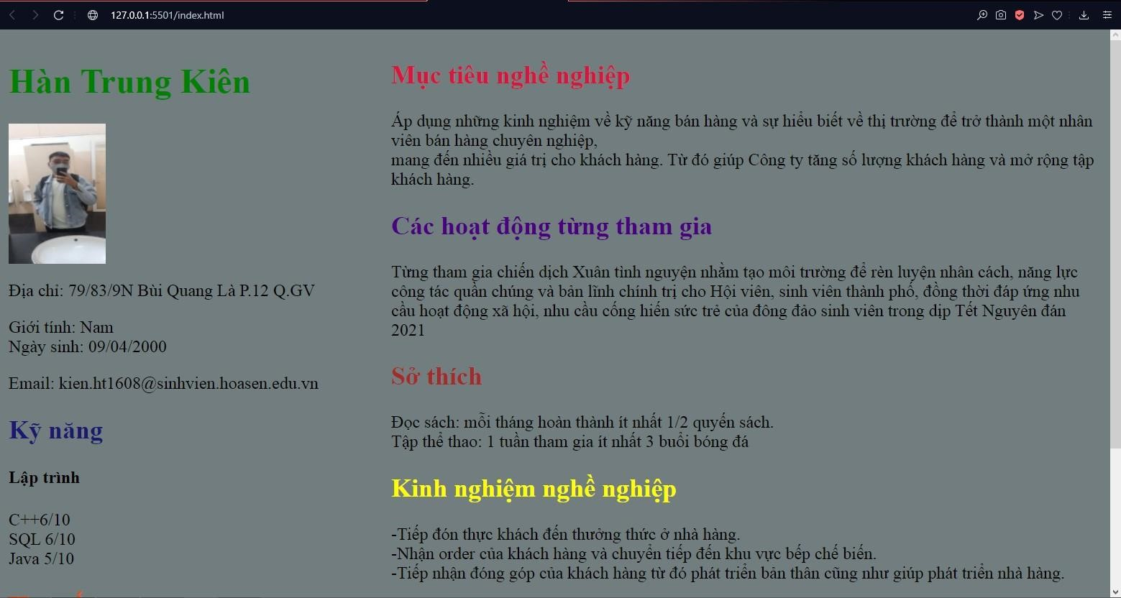
Kết quả giai đoạn 1

Slide 32
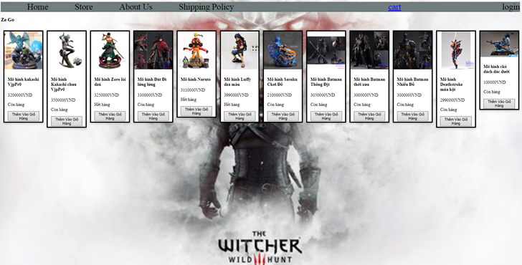
Kết quả giai đoạn 2: web bán hàng Angular kết nối với MongoDB/Firebase

Slide 33
Đề tài: Trang web ghi chú online.

Slide 34
Features
Trang đăng nhập

Slide 35
03
Kinh nghiệm

Slide 36
Kiến thức chuyên môn :
Học được cách sử dụng ngôn ngữ HTML, CSS, Javascript
Kết hợp sử dụng Angular và Angular UI
Sử dụng MongoDB và Firebase

Slide 37
Kỹ năng mềm:
Cải thiện đáng kể kĩ năng làm việc nhóm.
Quản lý thời gian thực hiện project một cách hợp lí.
Giao tiếp tốt với các thành viên trong công ty.

Slide 38

www.itsstraining.edu.vn

